Slide 1






여행이 가져다 주는 즐거움
PICTURE
SUPERWEEK
WITH TRAVEL
20143226 김광호
20143227 이동준
20143233 박승득
20143240 신은철
다 모 임 (New Comers)
01
28

Slide 2

여행이 가져다 주는 즐거움
목 차
개요
주요 기능 및 시스템 설명
일정 계획
완성도 평가
프로젝트 결과
02
28

Slide 3
여행이 가져다 주는 즐거움
개요
주요 기능 및 시스템 설명
일정 계획
완성도 평가
프로젝트 결과
개요
1. 소셜 미디어를 통해 여행 정보를 얻는 여행자가 꾸준한 증가세.
2. 여행 중 모바일 애플리케이션 사용 빈도 증가
3. 낯선 사람과의 동행을 하거나 동행이 없어 여행을 떠나지 못하는 사람들을 위한 애플리케이션
4. 동행과 여행은 가고 싶지만 낯선 사람은 두려운 사람들을 위한 애플리케이션
03
28

Slide 4
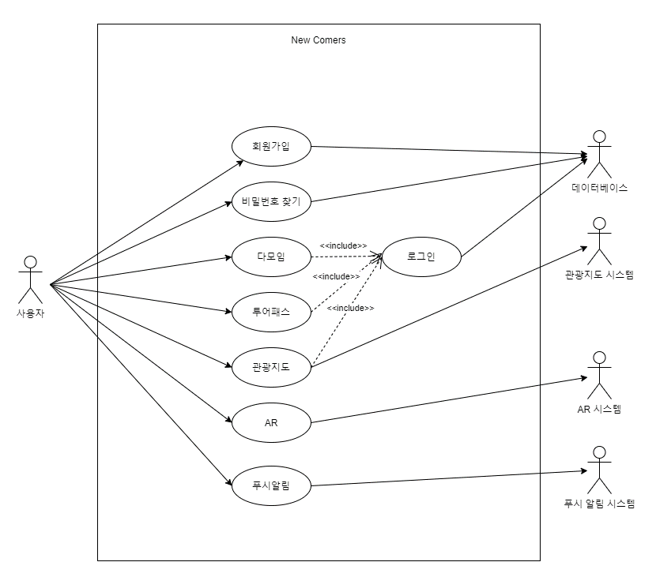
여행이 가져다 주는 즐거움
개요
주요 기능 및 시스템 설명
일정 계획
완성도 평가
프로젝트 결과
주요 기능 및 시스템 설명
04
28

Slide 5

여행이 가져다 주는 즐거움
개요
주요 기능 및 시스템 설명
일정 계획
완성도 평가
프로젝트 결과
주요 기능 및 시스템 설명
주요 기능 및 시스템 설명
05
28

Slide 6
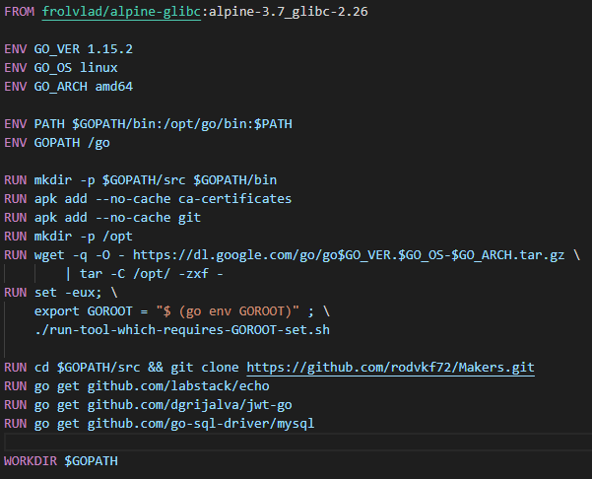
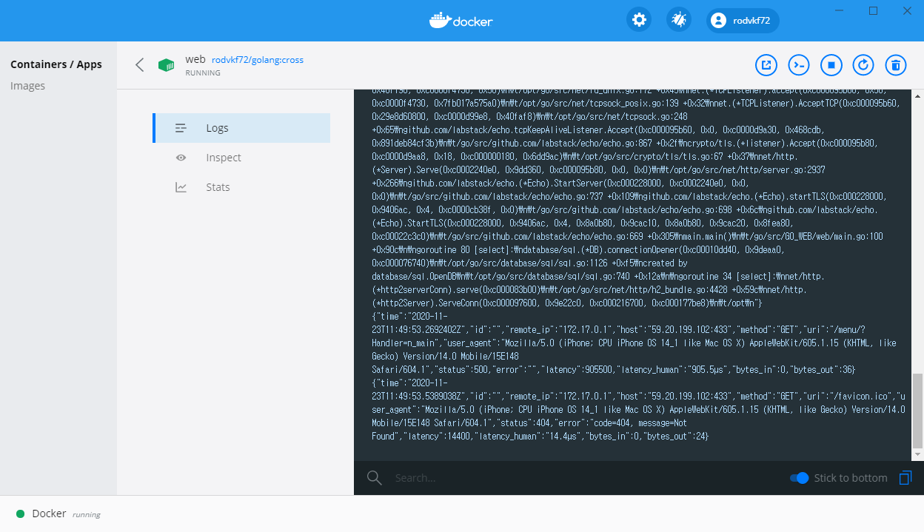
여행이 가져다 주는 즐거움
개요
주요 기능 및 시스템 설명
일정 계획
완성도 평가
프로젝트 결과
주요 기능 및 시스템 설명
주요 기능 및 시스템 설명
속도가 빠르고 Tomcat 등 WAS 없이 구동이 가능함에 따라
다른 환경에서도 서버 관리가 용이한 Docker 사용의 최적 조건
06
28

Slide 7
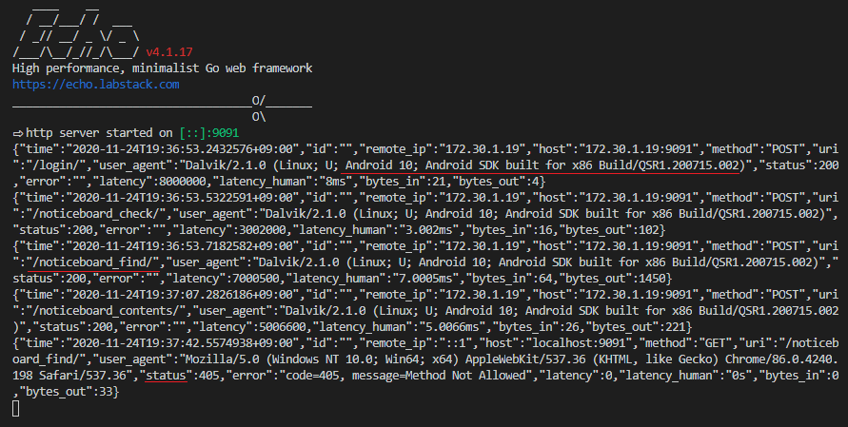
여행이 가져다 주는 즐거움
개요
주요 기능 및 시스템 설명
일정 계획
완성도 평가
프로젝트 결과
주요 기능 및 시스템 설명
주요 기능 및 시스템 설명
서버에 미들웨어를 적용함으로써
접속 기기 / 버전 / 웹 서버 동작 함수 / 반환 상태 등을 알 수 있다.
07
28

Slide 8
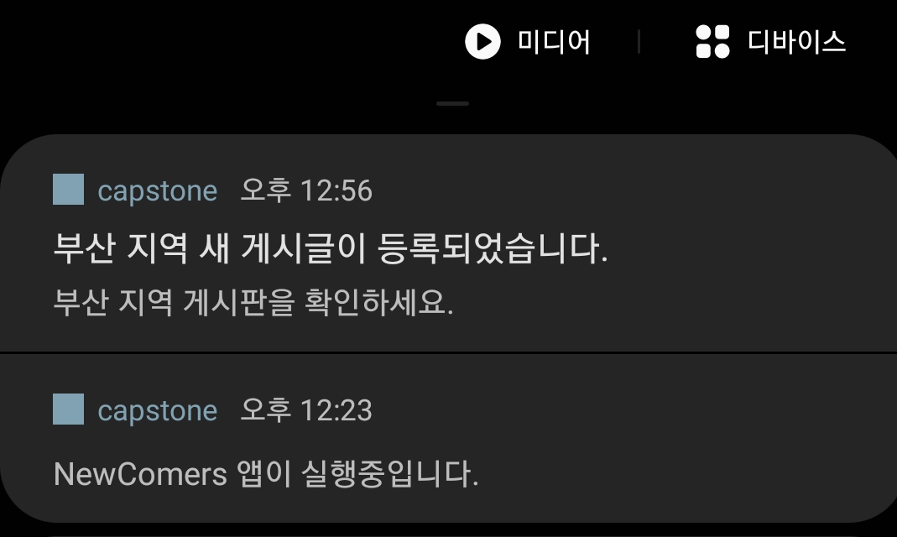
여행이 가져다 주는 즐거움
개요
주요 기능 및 시스템 설명
일정 계획
완성도 평가
프로젝트 결과
주요 기능 및 시스템 설명
주요 기능 및 시스템 설명
8
28

Slide 9
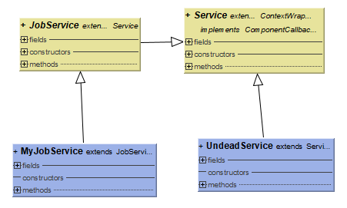
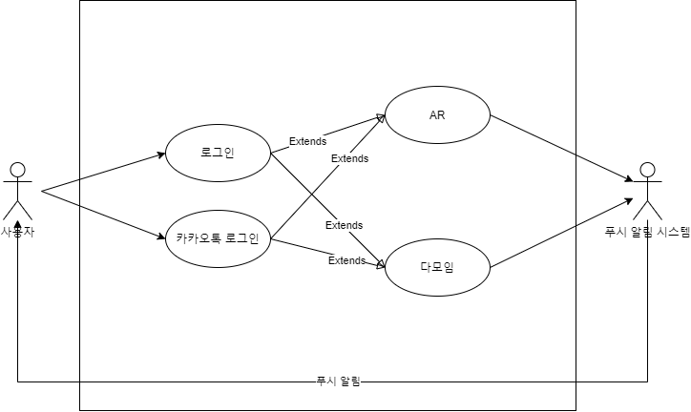
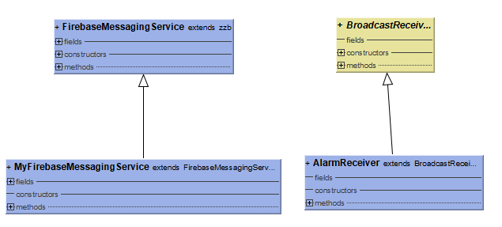
여행이 가져다 주는 즐거움
개요
주요 기능 및 시스템 설명
일정 계획
완성도 평가
프로젝트 결과
주요 기능 및 시스템 설명
주요 기능 및 시스템 설명
9
28
Notes:
-- 푸시 알림 시스템---
FirebaseMessagingService 클래스를 상속받아 파이어베이스 클라우드 메시지(FCM) 서비스를 사용를 사용한다.
UndeadService 클래스는 프로그램이 죽었을 때, 재부팅 했을 때 등의 상황에서도 서비스가 실행되도록 한다.
AlarmReceiver 클래스는 푸시 알림이 왔을 때 메시지를 받아 사용자에게 알려주는 역할을 한다.

Slide 10



여행이 가져다 주는 즐거움
개요
주요 기능 및 시스템 설명
일정 계획
완성도 평가
프로젝트 결과
주요 기능 및 시스템 설명
주요 기능 및 시스템 설명
지정된 토픽에
푸시알림 전송
JSON 형식의 데이터를
가공해서 출력
쿼리문에서 나온
데이터 전달
데이터 요청
요청 데이터를 기반으로 쿼리문 전달
조건을 확인하고 토픽을 지정하여
FCM에 푸시알림 요청
10
28

Slide 11

여행이 가져다 주는 즐거움
개요
주요 기능 및 시스템 설명
일정 계획
완성도 평가
프로젝트 결과
주요 기능 및 시스템 설명
주요 기능 및 시스템 설명
11
28

Slide 12
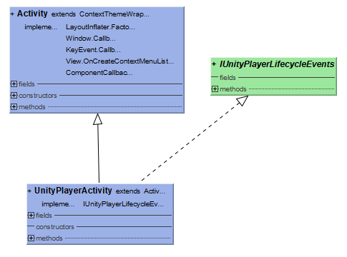
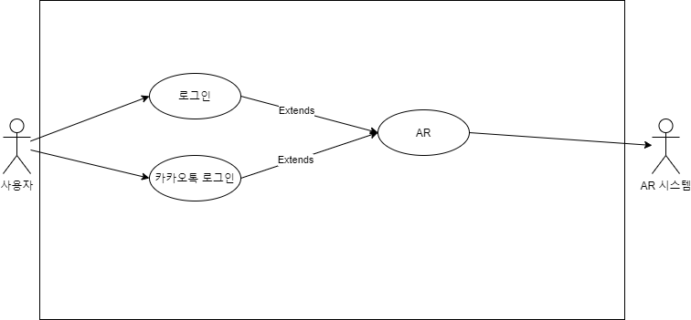
여행이 가져다 주는 즐거움
개요
주요 기능 및 시스템 설명
일정 계획
완성도 평가
프로젝트 결과
주요 기능 및 시스템 설명
주요 기능 및 시스템 설명
12
28
Notes:
--- AR 기능---
AR기능을 실행시키면 UnityPlayerActivity 클래스를 실행시키고, 유니티 뷰포리아 AR SDK를 사용하여 안드로이드에서 카메라로 AR기능을 사용할 수 있게 한다.

Slide 13
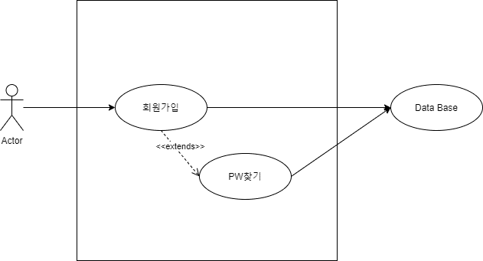
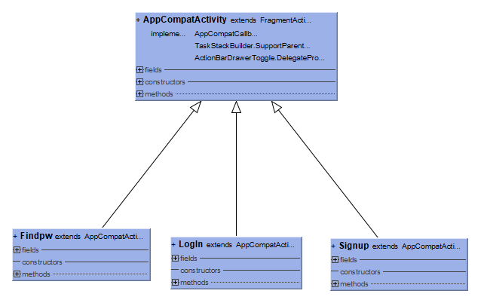
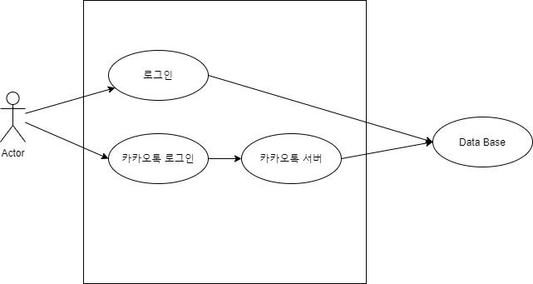
여행이 가져다 주는 즐거움
개요
주요 기능 및 시스템 설명
일정 계획
완성도 평가
프로젝트 결과
주요 기능 및 시스템 설명
주요 기능 및 시스템 설명
13
28
Notes:
회원가입, 로그인, PW 찾기
메인페이지에서 회원가입, 로그인, PW찾기 버튼을 클릭하면 intent를 통해서 각각의 화면으로 넘어간다.
먼저, 안드로이드에서 회원가입 폼을 만들고, 회원가입 버튼을 클릭 시 작성된 정보를 웹 서버로 전달하는 코드를 작성했습니다.
그리고, 웹서버와 연결하고, 데이터를 주고받는 부분을 정의합니다.
웹 서버에서 전달받은 값으로 쿼리문을 작성하여 DB로 넘기고, 회원가입이 마무리된다.
--로그인—
아이디와 비밀번호를 입력할 수 있는 에디트박스를 생성해두고, ‘로그인’ 버튼을 클릭하면 두 에디트박스에 있는 아이디와 비밀번호 값이 id, pass에 저장된다.
회원가입과 마찬가지로 id, pass 값으로 인풋 파라메터를 생성하여 웹으로 넘겨준다.
웹에서 받은 값을 resid, respw로 저장하고, 받은 값으로 쿼리를 생성하여 DB에서 실행시킨다.
결과가 1이 반환되면 로그인이 성공하게 되고, 0 또는 이외의 값이 나오면 실패로 처리한다.
--비밀번호찾기—
사용자가 회원가입 시 입력한 이름과 전화번호를 입력하고 비밀번호 찾기 버튼을 클릭하면 이름은 name, 전화번호는 num 변수에 저장되어 넘어간다.
이름과 전화번호로 파라메터 값을 생성하여 웹으로 넘겨준다.
웹에서 받은 값으로 쿼리문을 생성하여 실행한다.
찾으려는 계정과 이름이 일치하는 비밀번호 값을 알려주고 없으면 “찾는 계정이 없습니다” 라는 메시지를 보여준다.

Slide 14
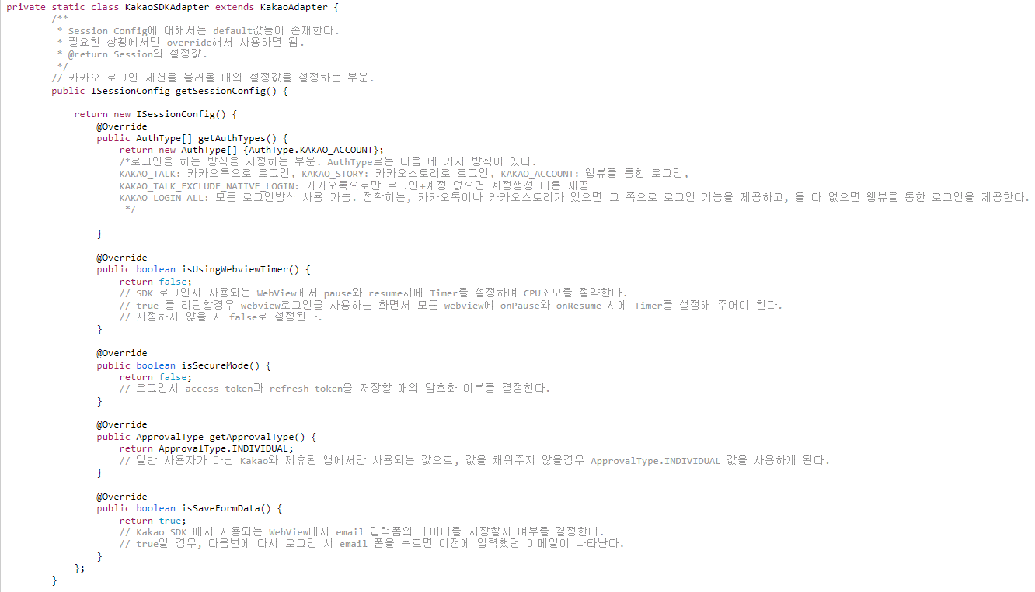
여행이 가져다 주는 즐거움
개요
주요 기능 및 시스템 설명
일정 계획
완성도 평가
프로젝트 결과
주요 기능 및 시스템 설명
주요 기능 및 시스템 설명
14
28
Notes:
---카카오 API 로그인---
카카오 API를 사용하기 위한 Adapter를 정의한다.
AuthType으로 로그인 하는 방식을 지정한다.
KAKAO_ACCOUNT로 지정하여 웹 뷰를 통해 카카오 계정 연결을 제공한다.

Slide 15
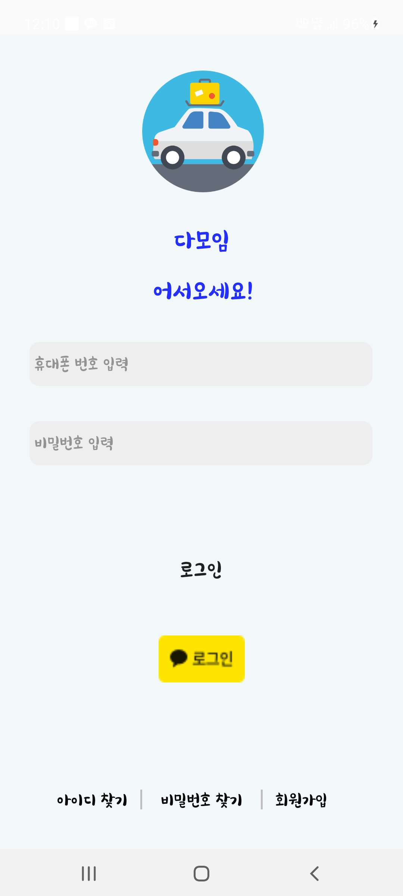
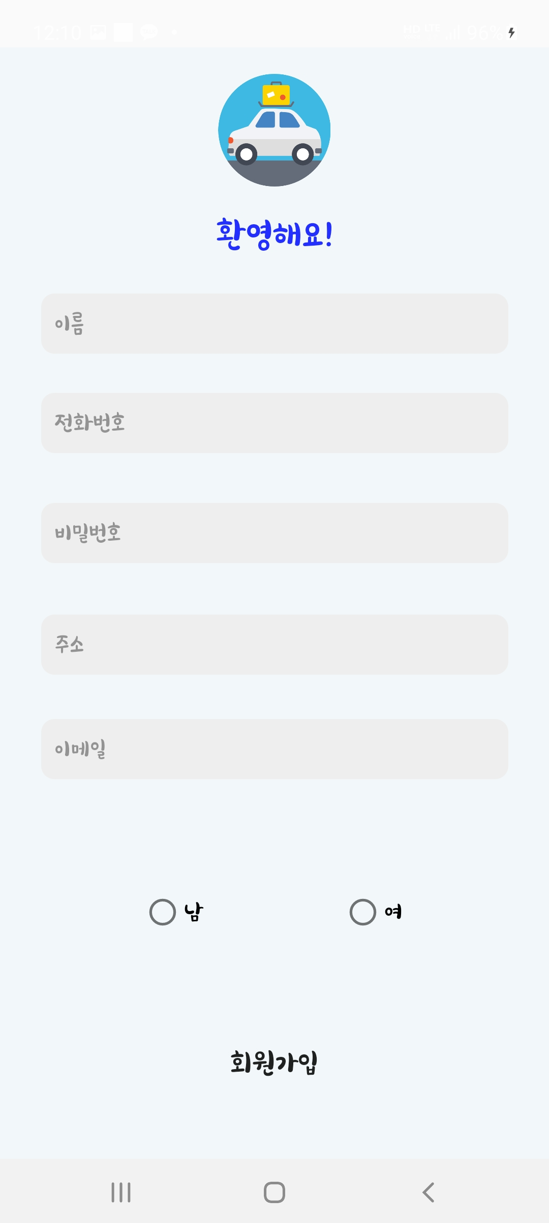
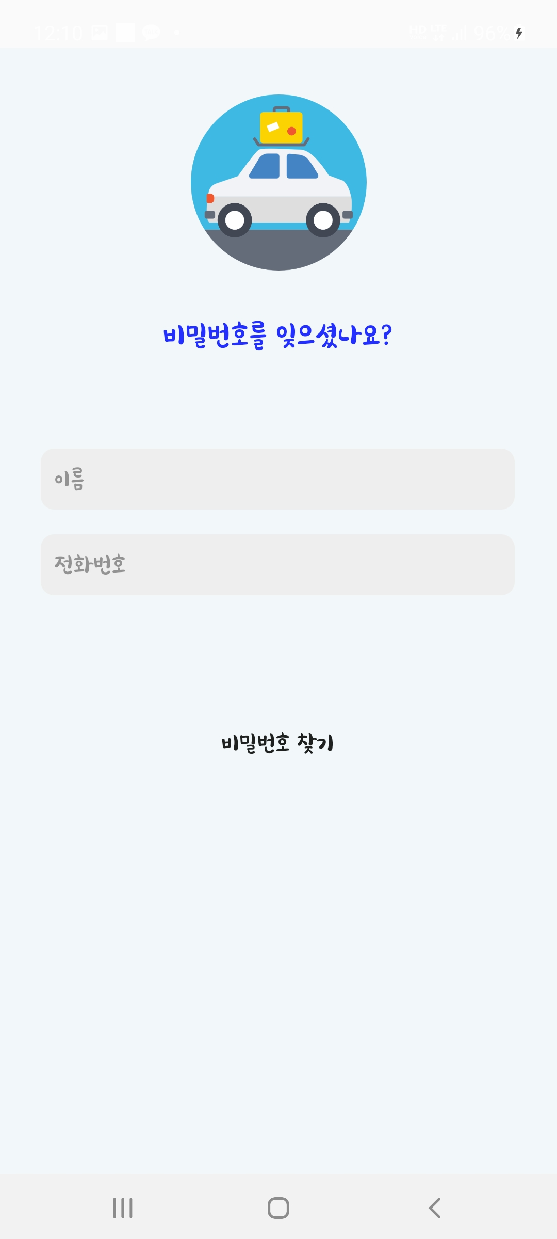
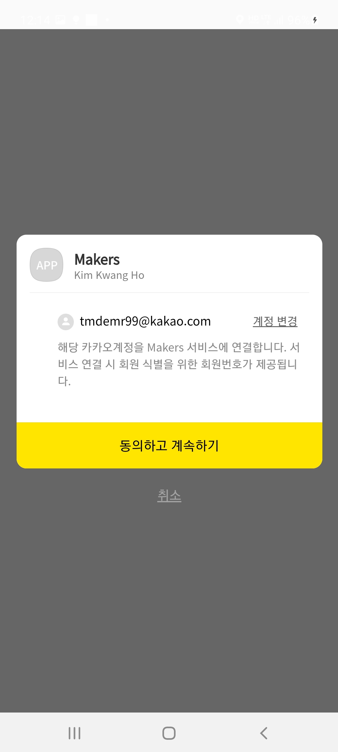
여행이 가져다 주는 즐거움
개요
주요 기능 및 시스템 설명
일정 계획
완성도 평가
프로젝트 결과
주요 기능 및 시스템 설명
주요 기능 및 시스템 설명
15
28

Slide 16
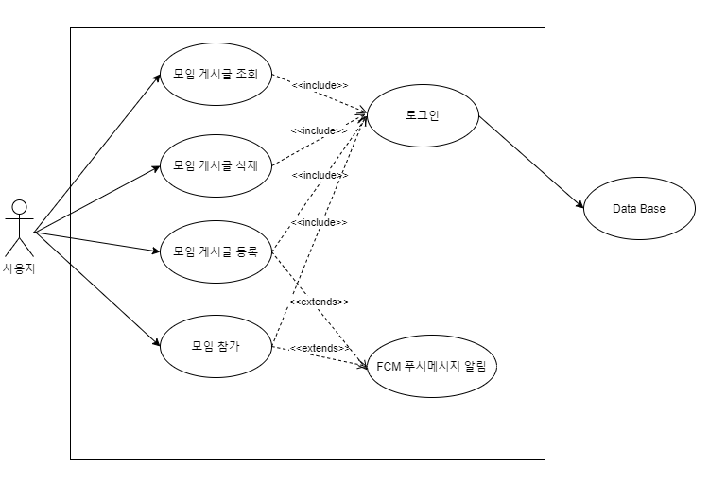
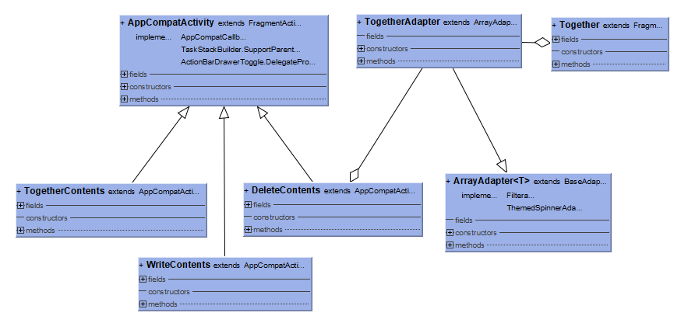
여행이 가져다 주는 즐거움
개요
주요 기능 및 시스템 설명
일정 계획
완성도 평가
프로젝트 결과
주요 기능 및 시스템 설명
주요 기능 및 시스템 설명
16
28
Notes:
--다모임 기능—
다음으로 발표를 맡게된 20143227 이동준입니다.
저는 게시판 기능과 지도 기능에 대해서 설명드리겠습니다.
게시판 기능은 데이터베이스에 값을 저장하거나, 값을 가지고 와서 어레이 리스트에 저장합니다.
그리고 그 값을 리스트뷰로 화면에 출력시키는 방식으로 게시글 작성, 조회, 삭제 기능을 구현했습니다.
게시판 기능에서 조회, 작성, 삭제 버튼을 누르면 intent를 통해서 화면이 넘어가고 Array List로 저장해놓은 게시판의 정보들을 화면에 출력시킨다.
다모임 기능을 사용하기 위해서 사용자 인증을 거쳐야 한다. 사용자 인증을 거치지 않은 사용자에 한해 해당 화면을 보여주도록 한다.
다모임 기능은 설정 탭에서 지역, 시간, 성별을 설정해야 하므로 설정값이 설정되어있지 않으면 “설정 창에서 다모임 설정을 지정해주세요”라고 보여준다.
설정에서 지정한 지역, 시간, 성별로 데이터베이스 객체를 실행한다.
게시글 중 하나를 클릭했을 때, 글 제목을 통해 DB를 검색하여 나온 값들을 각 변수에 저장해 저장된 정보들을 intent로 넘겨준다.
onCreate에서 Intent로 받은 값을 게시글 내용으로 출력한다.
다모임 게시판에서 모집 글을 작성할 때
글을 작성하는 사용자의 이름, 이메일, 성별을 가져와서 사용한다. 악의를 가진 사용자가 정보를 숨기고 글을 작성할 가능성이 있기때문에 수정하지 못하게 함.
글을 작성하고 완료 버튼을 클릭하면 글 내용과 제목을 함께 DB로 넘겨 저장합니다.

Slide 17
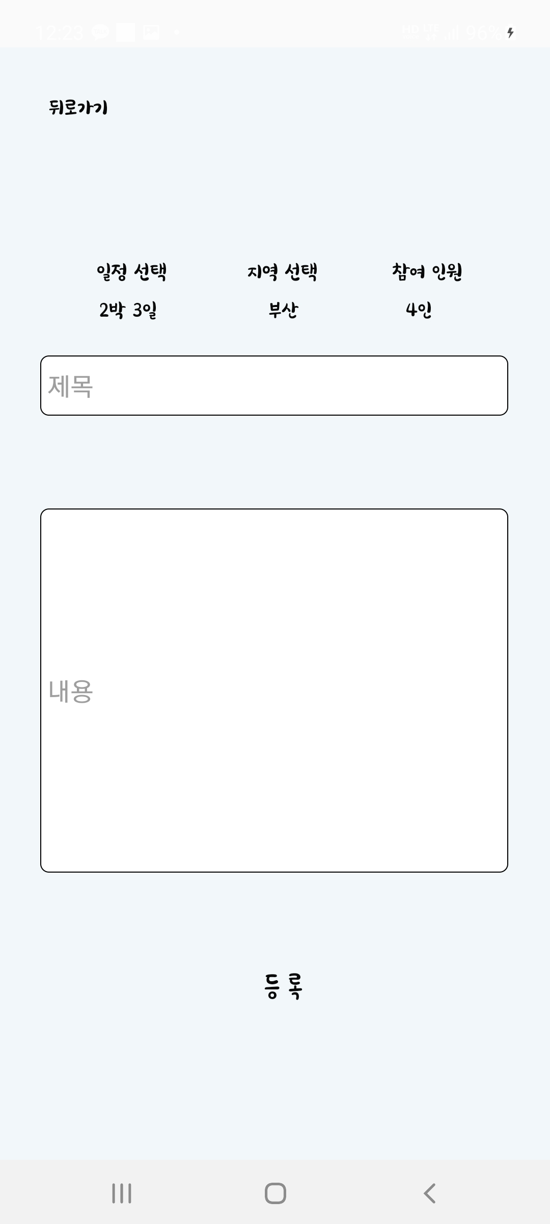
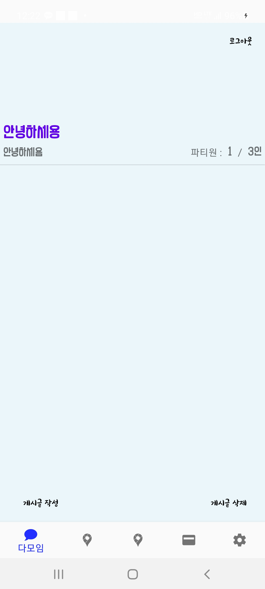
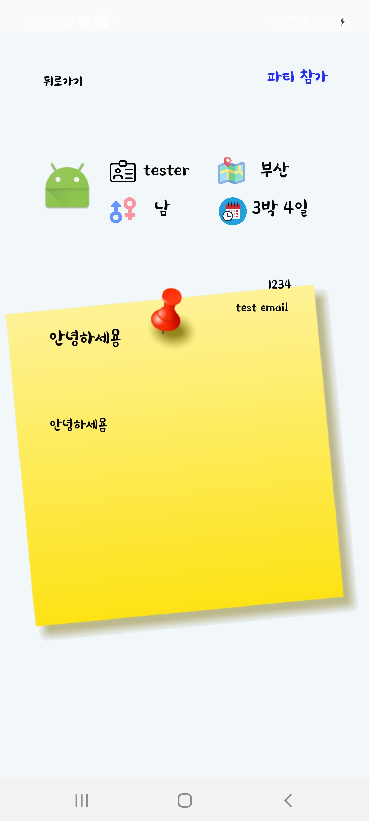
여행이 가져다 주는 즐거움
개요
주요 기능 및 시스템 설명
일정 계획
완성도 평가
프로젝트 결과
주요 기능 및 시스템 설명
주요 기능 및 시스템 설명
17
28
Notes:
왼쪽부터 게시글 작성, 게시글 목록, 게시글 조회 화면입니다.
게시글을 작성하면 이와 같이 게시글 목록에 출력되고,
해당 게시글을 클릭하면 다음과 같이 작성한 게시글을 볼 수 있습니다.

Slide 18
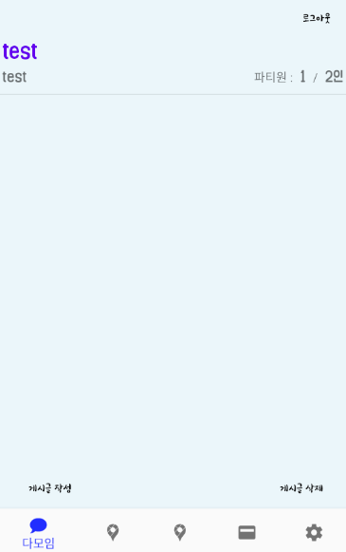
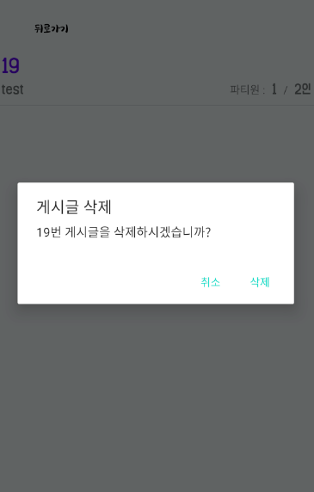
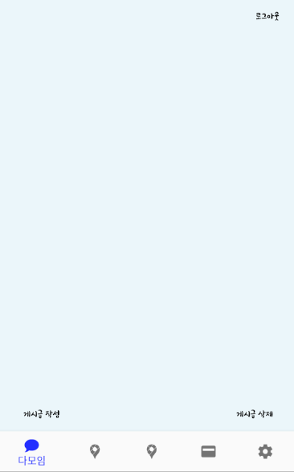
여행이 가져다 주는 즐거움
개요
주요 기능 및 시스템 설명
일정 계획
완성도 평가
프로젝트 결과
주요 기능 및 시스템 설명
주요 기능 및 시스템 설명
18
28
Notes:
다음은 게시글 삭제 화면입니다.
우측하단에 게시글 삭제를 클릭하면 본인이 작성한 게시글 목록을 볼 수 있습니다.
여기서 삭제하고 싶은 게시글을 클릭하면 팝업이 띄워지고, 팝업에서 삭제 버튼을 클릭하면 게시글 목록에서 해당 게시글을 삭제할 수 있습니다.

Slide 19
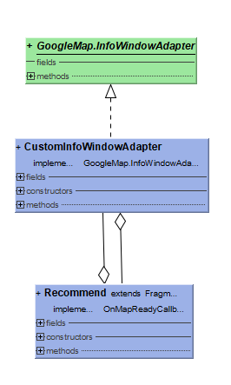
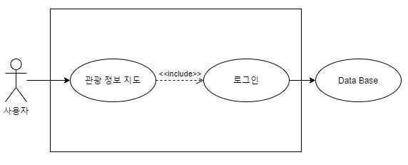
여행이 가져다 주는 즐거움
개요
주요 기능 및 시스템 설명
일정 계획
완성도 평가
프로젝트 결과
주요 기능 및 시스템 설명
주요 기능 및 시스템 설명
19
28
Notes:
--- 관광 정보 지도---
다음은 관광지 정보를 볼 수 있는 지도 기능입니다.
지도 출력은 구글맵을 사용했고, 관광지 정보는 데이터베이스에 저장시켜 지도에 있는 마커를 통해 출력했습니다.
CustomInfoWindowAdapter 클래스로부터 관광지의 정보를 받은 recommend 클래스에서 지도에서 팝업을 띄워 관광지의 정보를 출력시킨다.
-----
onMapReady() 함수에서 구글 맵 객체를 불러 지도를 화면에 출력하게 하고
5~7줄에서 Bundle 객체로 MainPage.java에 있는 현재 위치정보를 가지고 온다.
13~26줄에서 데이터베이스에 있는 관광지의 정보들과 현재 위치정보를 Array List에 저장시키고
29~42줄에서 Array List에 있는 정보들로 지도에 마커를 출력시킨다.
3줄에서 버튼의 익명클래스를 생성하여 이벤트 리스너로 만들고
해당 이벤트가 발생하면 만들어둔 팝업 레이아웃이 출력된다.

Slide 20
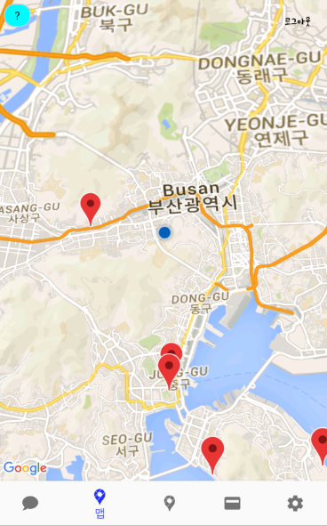
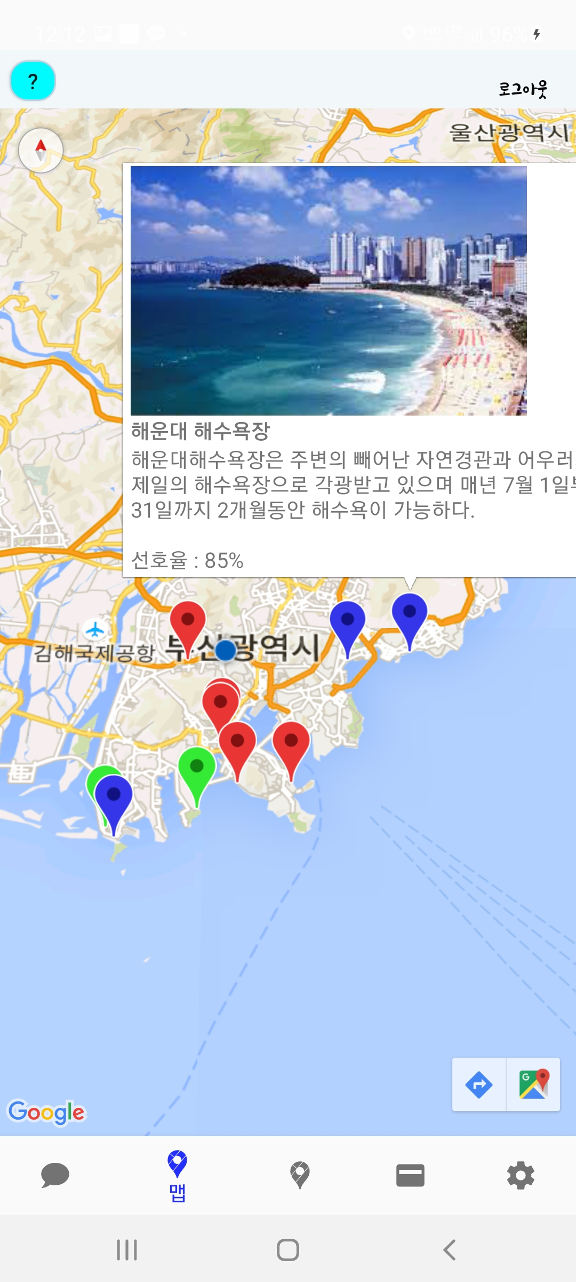
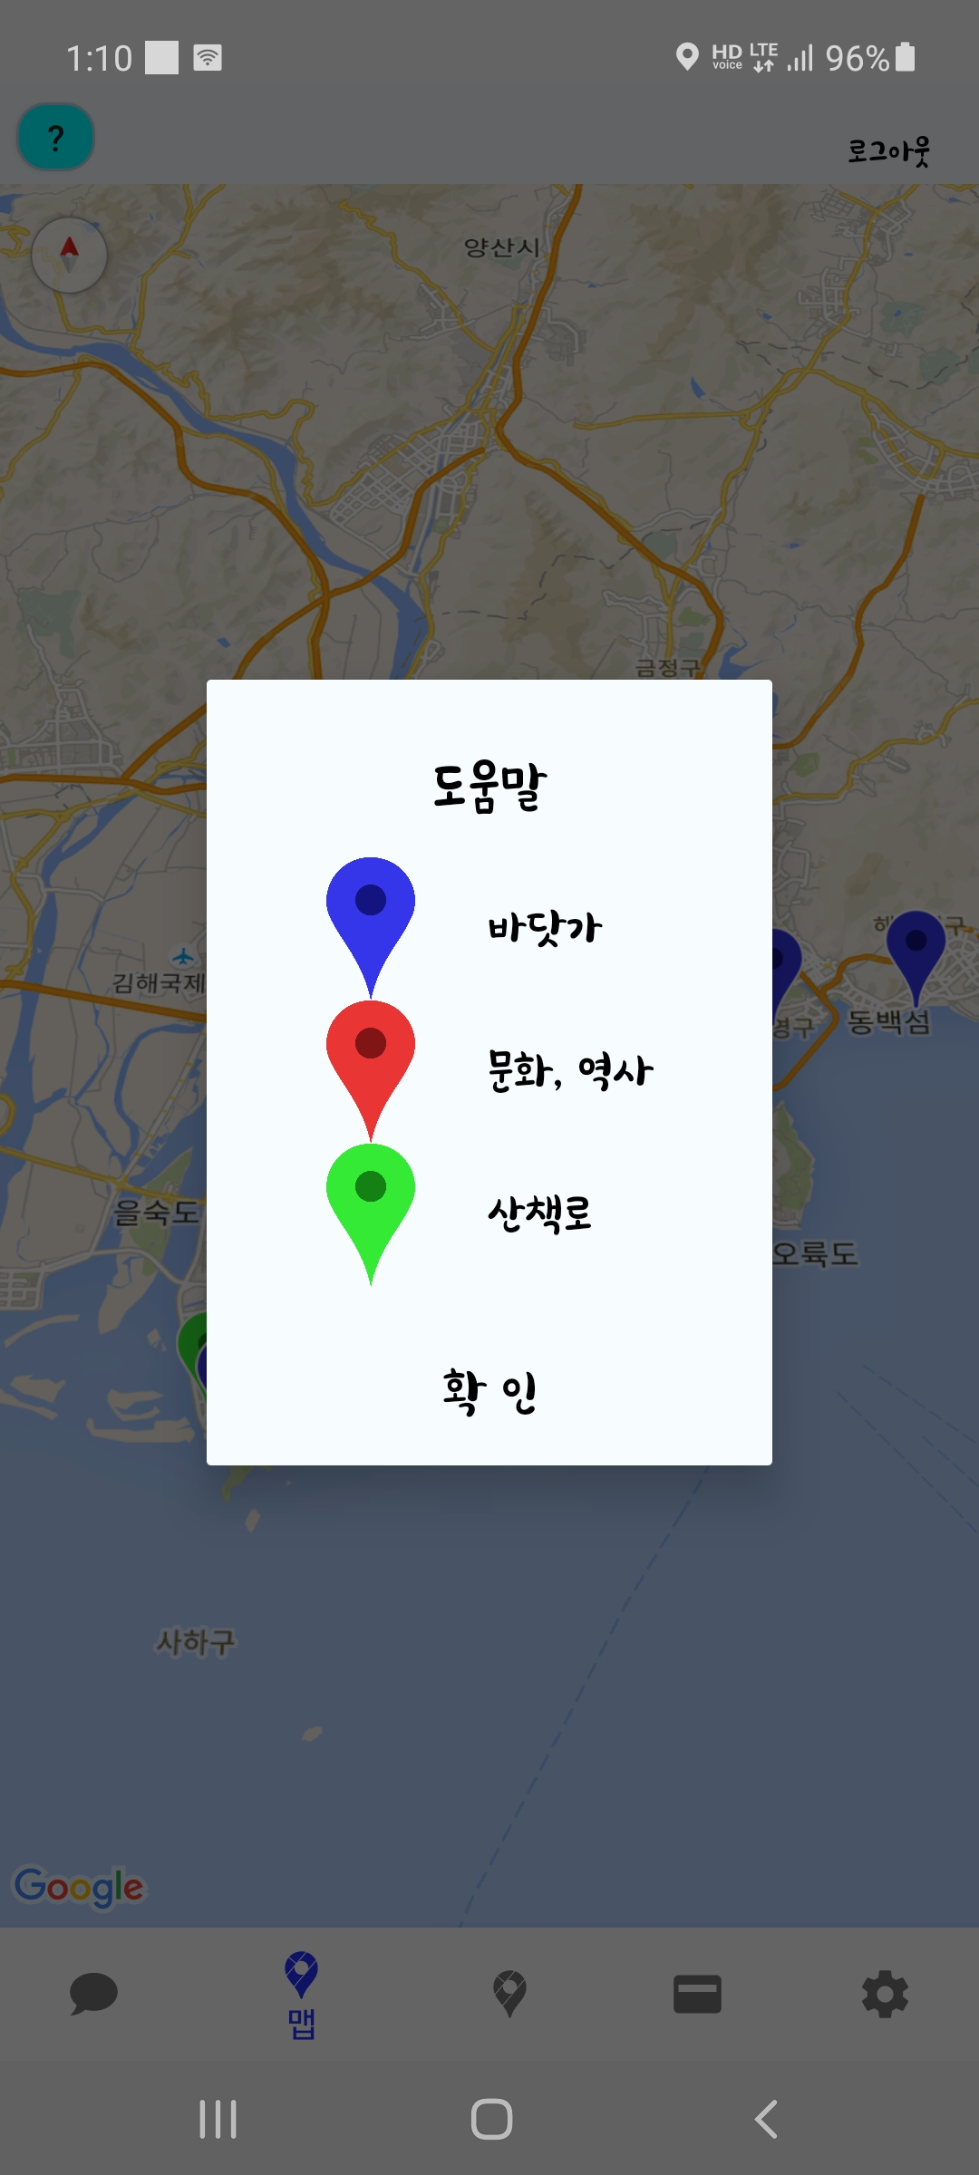
여행이 가져다 주는 즐거움
개요
주요 기능 및 시스템 설명
일정 계획
완성도 평가
프로젝트 결과
주요 기능 및 시스템 설명
주요 기능 및 시스템 설명
20
28
Notes:
--- 관광 정보 지도---
처음에 지도를 열면 현재 위치를 나타내는 마커로 카메라가 이동하게 됩니다.
그 다음 사용자가 마커를 클릭하면 해당 관광지의 정보가 볼 수 있습니다.
추가로 관광지의 주제별로 마커의 색깔을 다르게 해서 사용자가 원하는 관광지의 정보를 쉽게 볼 수 있습니다.
이에 따라서, 좌측 상단에 물음표 버튼을 클릭하면 마커 색깔에 따른 관광지 주제를 알 수 있는 도움말 팝업이 띄워집니다.
CustomInfoWindowAdapter 클래스로부터 관광지의 정보를 받은 recommend 클래스에서 지도에서 팝업을 띄워 관광지의 정보를 출력시킨다.
-----
onMapReady() 함수에서 구글 맵 객체를 불러 지도를 화면에 출력하게 하고
5~7줄에서 Bundle 객체로 MainPage.java에 있는 현재 위치정보를 가지고 온다.
13~26줄에서 데이터베이스에 있는 관광지의 정보들과 현재 위치정보를 Array List에 저장시키고
29~42줄에서 Array List에 있는 정보들로 지도에 마커를 출력시킨다.
3줄에서 버튼의 익명클래스를 생성하여 이벤트 리스너로 만들고
해당 이벤트가 발생하면 만들어둔 팝업 레이아웃이 출력된다.

Slide 21
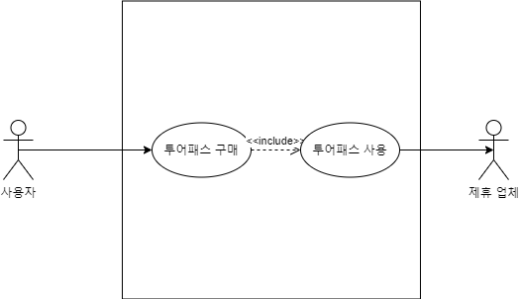
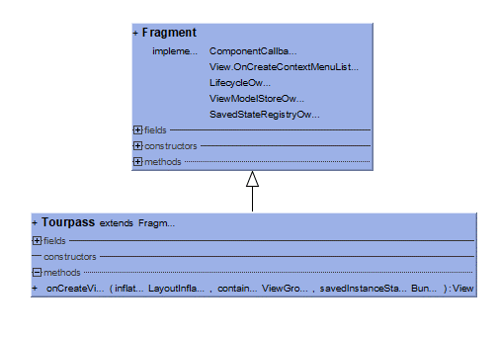
여행이 가져다 주는 즐거움
개요
주요 기능 및 시스템 설명
일정 계획
완성도 평가
프로젝트 결과
주요 기능 및 시스템 설명
주요 기능 및 시스템 설명
21
28
Notes:
--투어패스—
Tourpass 클래스에서 데이터베이스를 조회하여 로그인한 ID값의 투어패스 구매이력을 확인한 후 구매를 했다면 QR코드를 출력시킨다.
AsyncTask를 이용하여 투어패스를 가지고 있는지 확인을 하고 가지고 있다면 사용자의 고유번호를 전달 받는다.
전달 받은 사용자의 데이터를 이용하여 QR코드를 생성하고 레이아웃에 출력한다.

Slide 22
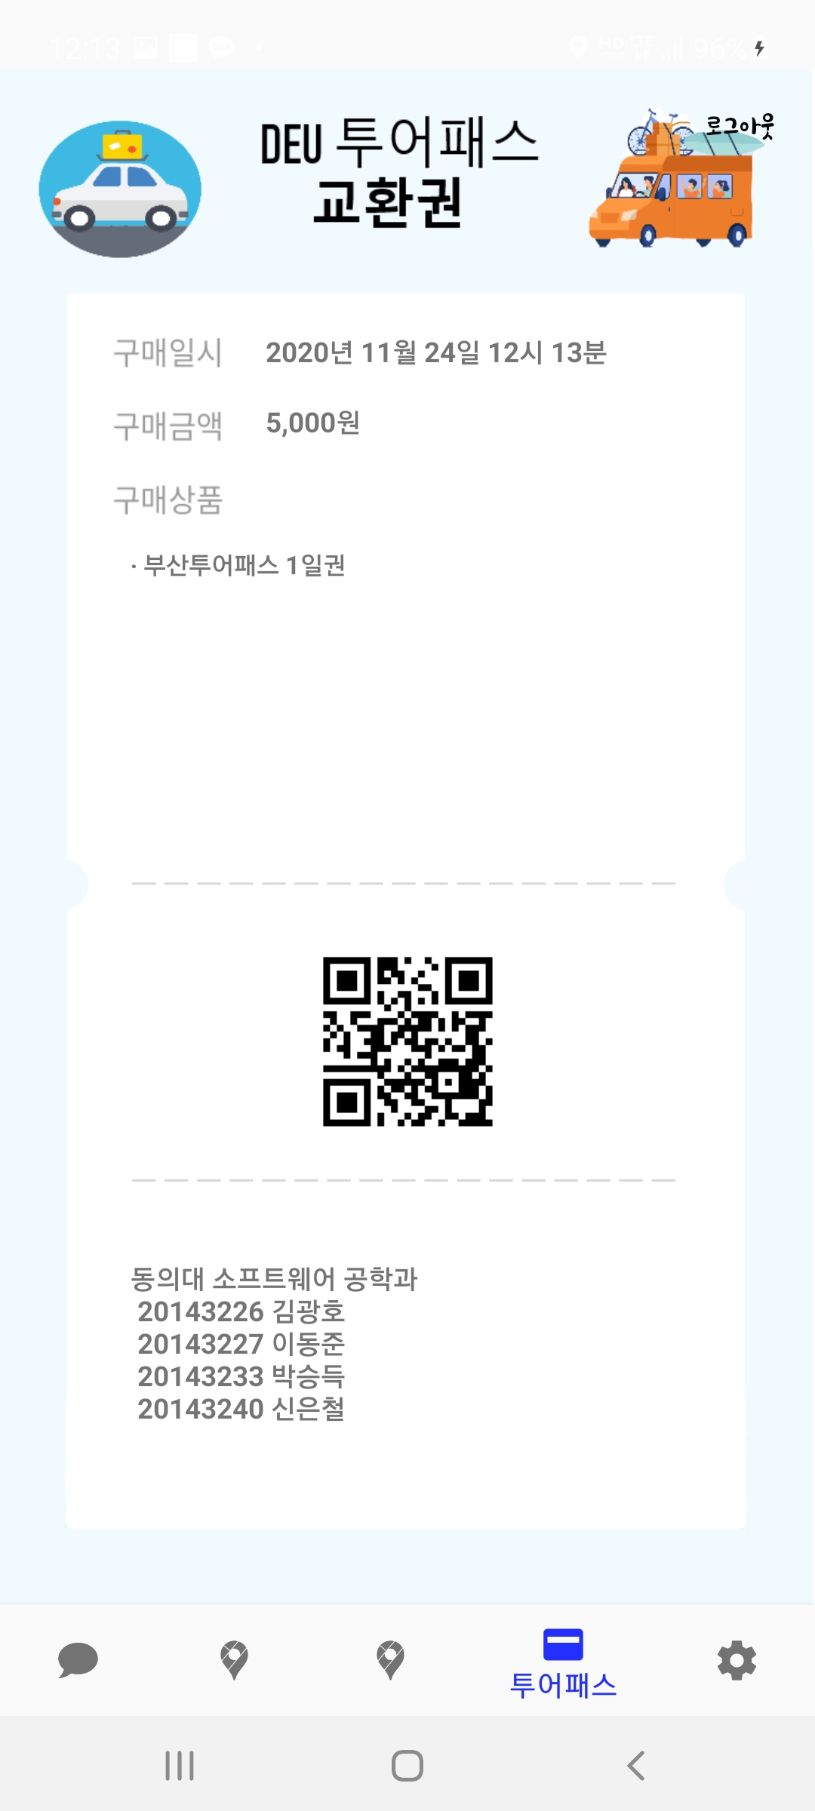
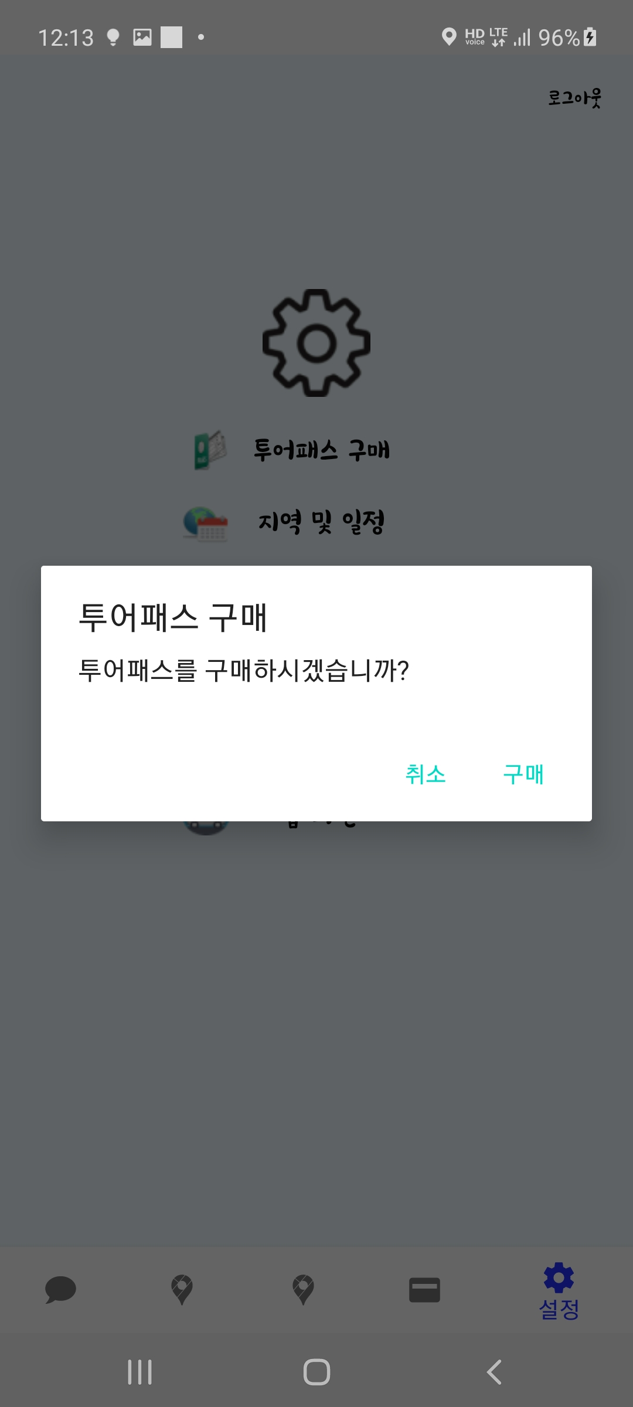
여행이 가져다 주는 즐거움
개요
주요 기능 및 시스템 설명
일정 계획
완성도 평가
프로젝트 결과
주요 기능 및 시스템 설명
주요 기능 및 시스템 설명
22
28

Slide 23
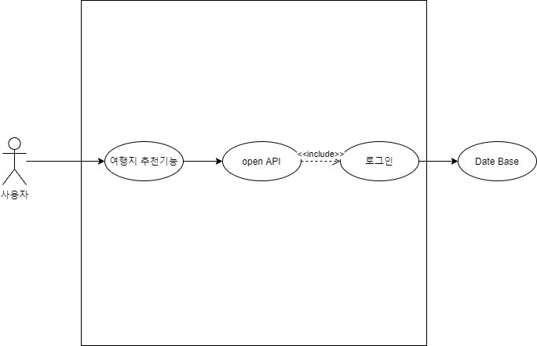
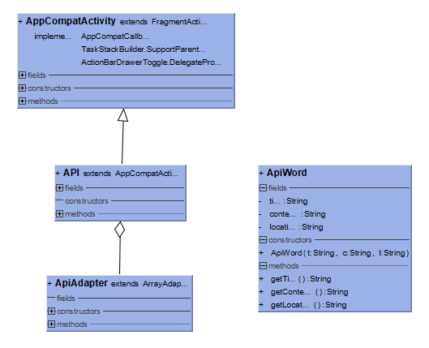
여행이 가져다 주는 즐거움
개요
주요 기능 및 시스템 설명
일정 계획
완성도 평가
프로젝트 결과
주요 기능 및 시스템 설명
주요 기능 및 시스템 설명
23
28
Notes:
--- 관광 정보 지도---
CustomInfoWindowAdapter 클래스로부터 관광지의 정보를 받은 recommend 클래스에서 지도에서 팝업을 띄워 관광지의 정보를 출력시킨다.
-----
onMapReady() 함수에서 구글 맵 객체를 불러 지도를 화면에 출력하게 하고
5~7줄에서 Bundle 객체로 MainPage.java에 있는 현재 위치정보를 가지고 온다.
13~26줄에서 데이터베이스에 있는 관광지의 정보들과 현재 위치정보를 Array List에 저장시키고
29~42줄에서 Array List에 있는 정보들로 지도에 마커를 출력시킨다.
3줄에서 버튼의 익명클래스를 생성하여 이벤트 리스너로 만들고
해당 이벤트가 발생하면 만들어둔 팝업 레이아웃이 출력된다.

Slide 24
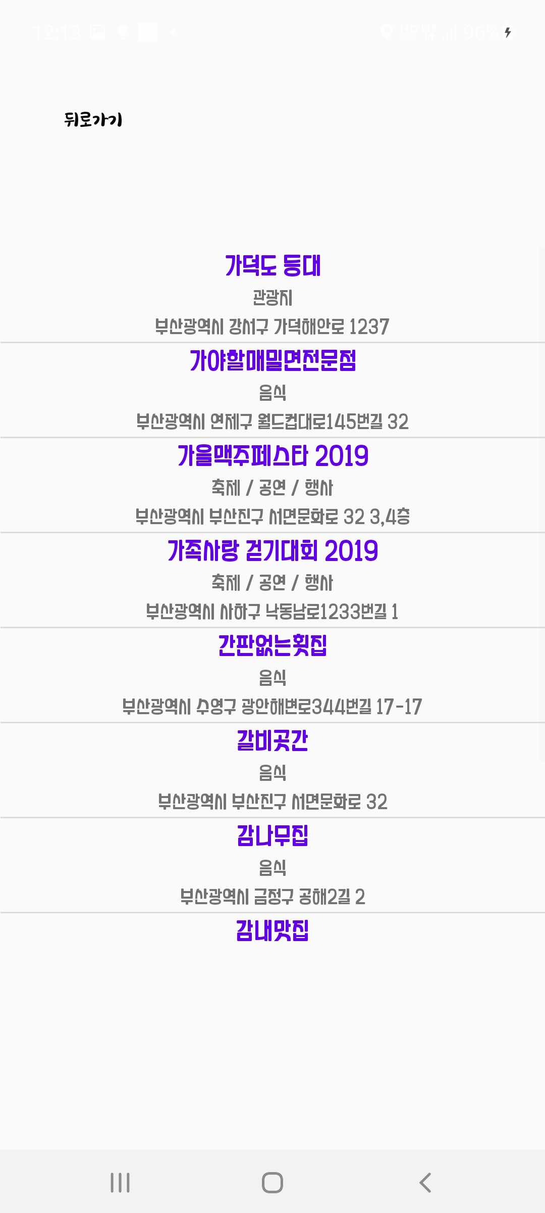
여행이 가져다 주는 즐거움
개요
주요 기능 및 시스템 설명
일정 계획
완성도 평가
프로젝트 결과
주요 기능 및 시스템 설명
주요 기능 및 시스템 설명
24
28

Slide 25
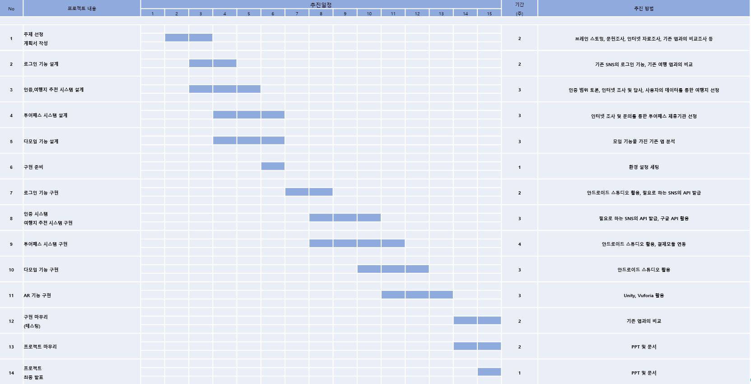
여행이 가져다 주는 즐거움
개요
주요 기능 및 시스템 설명
일정 계획
완성도 평가
프로젝트 결과
주요 기능 및 시스템 설명
일정 계획
25
28

Slide 26
여행이 가져다 주는 즐거움
개요
주요 기능 및 시스템 설명
일정 계획
완성도 평가
프로젝트 결과
완성도 평가
주요 기능 및 시스템 설명
목표 | 중요도(%) | 달성도(%) | 수행내용
로그인 | 10 | 10 | 회원가입, 로그인 가능함. Kakao API를 통한 소셜 로그인 기능 사용 가능
인증 시스템 | 10 | 10 | 회원가입 시 전화번호를 아이디로 사용함으로써 중복 가입을 방지한다. 회원가입 시 인증 절차를 직접 검수하여 정확도를 높인다.
여행지 추천 | 30 | 22 | 사용자들의 이용 데이터로 분석 및 통계를 내어 정확한 선호도 서비스를 제공하려 했으나, 사용자 데이터가 부족하여 임시 선호도 값을 출력하는 정도로 구현.
다모임(커뮤니티) | 30 | 28 | 사용자가 설정한 여행 가고 싶은 장소, 여행일수, 성별 등의 정보가 일치하는 사용자끼리 묶어 커뮤니티를 이용할 수 있도록 한다. 하지만 카카오톡과 같은 단체 채팅방 미구현.
투어패스 | 10 | 8 | 사용자의 정보가 담긴 투어패스를 QR코드 형식으로 생성하여 투어패스를 사용할 수 있는 곳에서 QR코드만 찍으면 투어패스 혜택을 누릴 수 있도록 제작.
AR 기능 | 10 | 7 | 사용자가 특정 여행 장소로 이동하여 AR 기능을 실행한 후, 여행 장소를 찍으면 아이콘이나 박스가 보이게 되고, 해당 물체를 클릭하면 ‘신뢰도’가 올라가도록 제작.
합계 | 100 | 85 | 위 기술한 부족한 부분들을 개선해 계획한 내용에 부족함이 없도록 해야할 것이다.
26
28

Slide 27
여행이 가져다 주는 즐거움
프로젝트 결과
https://youtu.be/9JAh90bVqbY
27
28

Slide 28
여행이 가져다 주는 즐거움
THANK U
SUPERWEEK
WITH TRAVEL
20143226 김광호
20143227 이동준
20143233 박승득
20143240 신은철
다 모 임(New Comers)
28
28

